Slide 1





汇报人：xxx 时间：XX年XX月

Slide 2





Slide 3







空气中弥漫着
爱的味道
甜甜的。。。。。。
暖暖的。。。。。。

Slide 4



梦幻季节
与你同行 不知疲倦
不求平坦 只求灿烂
任天边的云 迷迷茫茫
任脚下的路 曲曲弯弯
与你同行 不知疲倦
不求平坦 只求灿烂
愿枝头的鸟 唱红日月
愿多情的风 吹暖人间
喜福和欢乐 我不会拒绝
痛苦和无奈 我不会埋怨
艰辛和坎坷 我能够面对
无论今天 无论明
我都愿意在你身边身边1

Slide 5






















快速换照片小贴士：
此心形所用照片都为正方型，请在PS或其它软件中将您的照片裁成正方形，然后点击心形中照片右键“更改图片”替换照片。

Slide 6






从你来到我身边的那一刻起，我的生活就开始进入另一个角色，从没如此甜蜜过。虽然生活之会有各种忧愁，而你却给我的生活带来许多快乐和幸福，从此生活中的一点一滴也因你而变得更美……

Slide 7













Slide 8














Slide 9





Slide 10






Slide 11



浪漫的故事让我们怀念
同时也让我们向往
浪漫心情

Slide 12










Slide 13









生命中能够停留驻足
让你珍惜的不多
好好的把握现在拥有的
时光飞逝

Slide 14





Slide 15








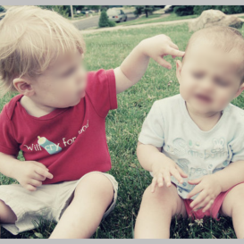


Slide 16


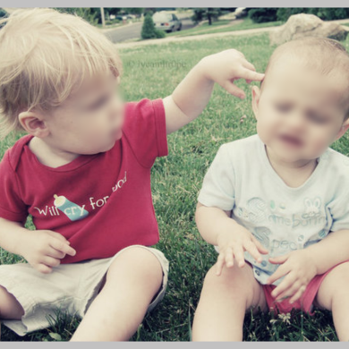


Slide 17





Slide 18




快乐
时光
愿你生活得快乐又满足
无忧无虑无烦恼

Slide 19




清新
唯美
爱你那么深
爱你那么真
真的好想这样
让这份爱永恒

Slide 20


